Slide 1
Лекция 5. Контактно-копировальные и экспонирующие установки.
Цель: Изучить принцип работы и схемы контактно-копировальных и экспонирующих установок.
Знания и умения:
Иметь представление о технологическом процессе.
Знать технические характеристики оборудования.
Знать схемы построения контактно-копировальных и экспонирующих установок.

Slide 2
План.
Общие сведения о технологическом процессе.
Технические характеристики оборудования.
Значение освещённости в работе оборудования.
Схемы построения контактно-копировальных установок. Принцип работы.
Схемы построения экспонирующих установок. Принцип работы.

Slide 3
Рис. 1. Схема перераспределения световой энергии в контактно-копировальной установке за счет дополнительного рефлектора: 1 — основной рефлектор; 2 — источник света; 3 — дополнительный рефлектор; 4 — рама

Slide 4
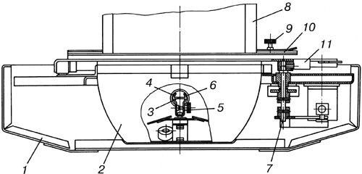
Рис. 2. Конструкция облучателя

Slide 5
Рис. 3. Вращающийся затвор копировальной установки (цифрами обозначена последовательность процедуры экспонирования,обеспечивающая равномерность освещения)

Slide 6
Рис. 4. Схема копировальной рамы 1-резиновый коврик,2-пластина,3-фотоформа,4-покровное стекло,5-вакуумная система,6-облучатель.

Slide 7
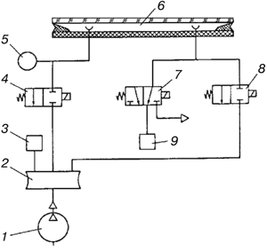
Рис. 5. Пневматическая схема вакуумной системы контактно-копировальной установки 1-вакуумный насос 2-ресивер 3.9-реле давления 4,7,8-электромагнитные краны 5-вакуумметр 6-полоса контактной рамы

Slide 8
Рис.6. Принципиальные схемы контактно-копировальных установок с верхним расположением облучателя: 1 — облучатель; 2 — копировальная рама; 3 — вакуумный насос; 4 — пульт управления; 5 — выдвижные ящики; 6 — занавес для защиты от УФ-излучения

Slide 9
Рис. 7. Схема контактно-копировальной установки с двумя рамами: 1 — облучатель; 2 — вакуумный насос; 3 — пульт управления; 4 — направляющая; 5 — рама

Slide 10
Рис. 8. Конструкция контактно-копировальной установки с верхним расположением облучателя

Slide 11
Конструкция контактно-копировальной установки с верхним расположением облучателя.
1-станина
2-вакуумный коврик
3-уплотнитель
4-покровное стекло
5-соединительный шланг
6-шторки
7-источник излучения
8-затвор
9-источник неактиничного излучения
10-вакуумный насос
11-облучатель
12-пульт управления
13-корпус установки
14-рукоятка
15-фиксатор

Slide 12
Самостоятельная работа.
Работа со схемами.
Фирмы- производители оборудования.
Направления совершенствования.
Литература. Ю.Н.Самарин.Н.В.Офицерова.Допечатное оборудование. Москва.МИПК-2008.Глава 5,стр.108-131.

